Slide 1

КАЛЕНДАРЬ ПАМЯТНЫХ И ЗНАМЕНАТЕЛЬНЫХ ДАТ
ХАНТЫ-МАНСИЙСКОГО РАЙОНА
2019 год

Slide 2
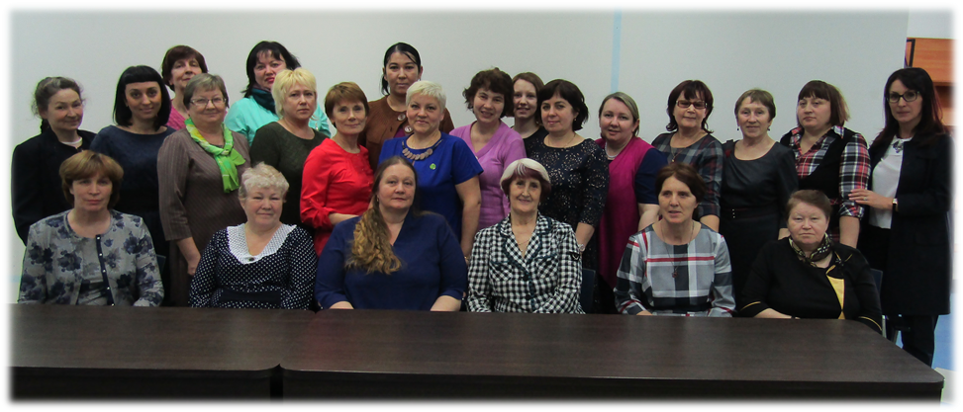
1 января
В 1979г. произошла централизация библиотечного дела в Ханты-Мансийском районе.
1 января 2006 г. сельские библиотеки переданы на уровень сельских поселений, централизованная система ликвидирована. Создано муниципальное учреждение культуры «Ханты-Мансийская районная центральная библиотека», которое в 2010г. переименовано в муниципальное автономное учреждение «Организационно-методический центр», в 2012г. – в муниципальное казенное учреждение Ханты-Мансийского района «Централизованная библиотечная система», которое объединяет 21 библиотеку. Директор учреждения Финк Евгения Александровна.
40 лет назад (1979) создана централизованная библиотечная система Ханты-Мансийского района.
Старейшая библиотека округа, впервые упомянута в 1912 г. в «Списке населенных мест Тобольской губернии». В 1931г. приобрела статус районной библиотеки, в 1954г. преобразована в городскую. Методическую помощь библиотекам села оказывал инспектор по библиотечной работе при Самаровском районном отделе культуры. С 1961г. – районная центральная библиотека. Первый директор – Людмила Михайловна Башмакова (1961–1994).
Карманова, Е. Первая книга, как... первая любовь / Е. Карманова //Самарово – Ханты-Мансийск. – 2012. – 8 марта. – С. 13.
Ханты-Мансийская центральная районная библиотека // Ханты-Мансийск: город в лицах, датах и фактах:библиогр. указ., 1637-1999 гг. – Тюмень, 2000. – С. 281.
Архивный отдел администрации Ханты-Мансийского района Ф-43, оп.4, д.18, л.36

Slide 3
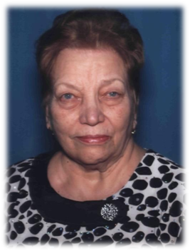
5 января
Пачганова Идея Александровна родилась в селе Больше - Тархово Нижневартовского района. В 1960 году закончила Тюменское областное культпросветучилище г. Тобольска по специальности «библиотекарь». С 1960 года по 1976 год работала библиотекарем в Зенковской библиотеке, с 1990 по 2005 год библиотекарем Шапшинской библиотеки. С 1976 года по 1990 год работала председателем исполкома Зенковского сельского совета, Шапшинского сельского Совета. C 1990 по 2012гг. возглавляла Совет ветеранов д. Шапша, являлась членом Общественного совета при администрации сельского поселения Шапша. Пользуется заслуженным авторитетом жителей поселения, принимает активное участие в общественной и культурной жизни села.
Ее труд отмечен медалями «Ветеран труда», «За доблестный труд к 100- летию со дня рождения В.И. Ленина», многими благодарственными письмами, Почетными грамотами.
80 лет назад (1939) родилась Пачганова Идея Александровна, Почетный гражданин Ханты-Мансийского района (2012).
2

Slide 4
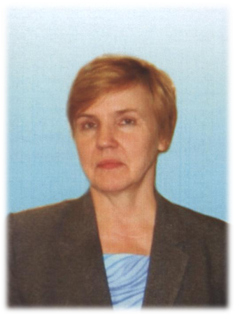
11 января
Алексеева Любовь Николаевна родилась в поселке Яромаска Сарапульского района. В 1978 году окончила Тюменский государственный институт по специальности «учитель истории». 40 лет отработала в школе села Нялинского Ханты-Мансийского района.
Большой педагогический опыт в сочетании с мастерством, с постоянным стремлением к самосовершенствованию, знание детской психологии – это далеко не полный перечень качеств, характеризующих Алексееву Любовь Николаевну, которая зарекомендовала себя как подлинный специалист и мастер своего дела.
Имеет звание «Почетный работник общего образования Российской Федерации», «Ветеран труда». Присвоено звание «Старший учитель», ее труд отмечен благодарственными письмами Главы муниципального образования «Ханты-Мансийский район», почетной грамотой муниципального образования «Ханты-Мансийский район».
70 лет назад (1949) родилась Алексеева Любовь Николаевна, Почетный гражданин Ханты-Мансийского района (2006).
Гудзовский В. Ханты-Мансийскому району есть чем гордиться / В. Гудзовский // Наш р-н. – 2006. – 28 дек.
И. Помаскина, На всю жизнь в сердцах учеников. // Наш р-н. – 2014. – 6 фев.
3

Slide 5
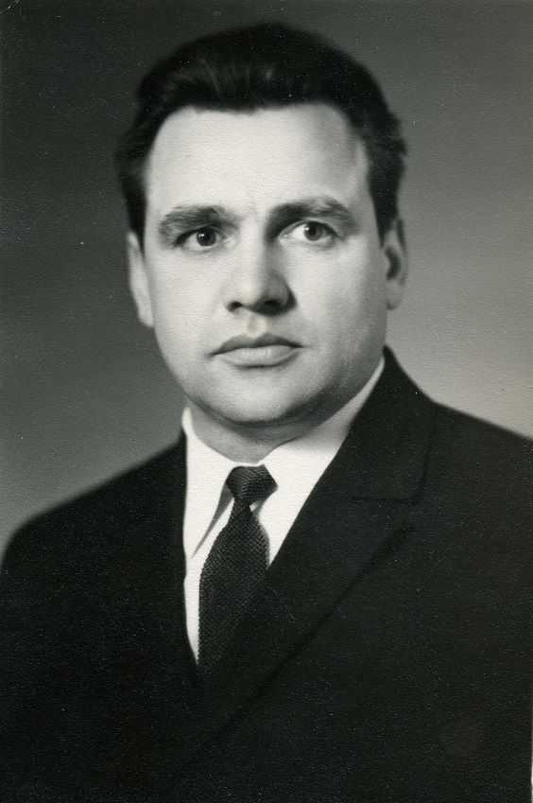
12 января
Корчагин Анатолий Евстигнеевич родился в поселке спецпереселенцев Черемхово Самаровского (ныне – Ханты-Мансийского) района. В 1954 году экстерном окончил Бобровскую семилетнюю школу, в 1963 году – среднюю школу, в 1966 году заочно – Тюменский лесотехнический техникум, в 1974 году – Тюменский машиностроительный техникум по специальности «промышленное и гражданское строительство». Трудовую деятельность начал в 1954 году ямщиком. С 1970 по 1991 год работал начальником Бобровского лесозаготовительного предприятия Ханты-Мансийского района, с 1993 по 2005 год – старостой в поселке Бобровский на общественных началах. Живет в поселке Бобровский Ханты-Мансийского района.
Награжден медалью «За доблестный труд. В ознаменование 100-летия со дня рождения Владимира Ильича Ленина» (1970).
80 лет назад (1939) родился Корчагин Анатолий Евстигнеевич, Почетный гражданин Ханты-Мансийского района (1998).
4

Slide 6
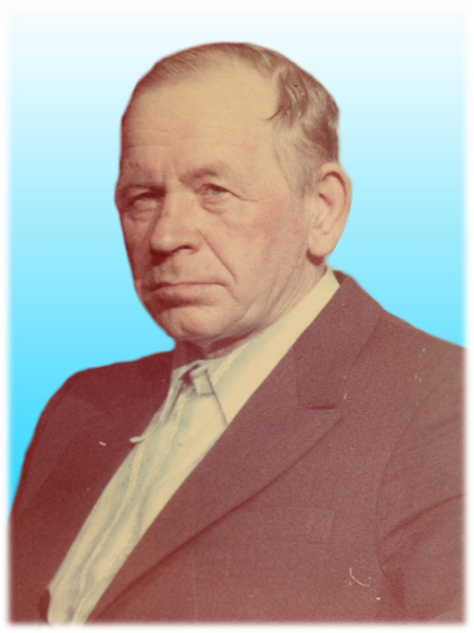
23 января
Сычугов Геннадий Петрович родился в деревне Бараба Уксянского района Курганской области. Вместе с родителями в 1930 году приехал в село Цингалы Самаровского (ныне – Ханты-Мансийского) района. В 1941 году окончил 7 классов, работал в колхозе «Путь к коммунизму» разнорабочим. Участник Великой Отечественной войны. При освобождении Белоруссии был тяжело ранен, потерял ногу. После войны возвратился в село Цингалы. Работал бухгалтером в колхозе «Путь к коммунизму», который впоследствии был переименован в совхоз «Цингалинский».
Общий трудовой стаж 48 лет. Награжден орденом Отечественной войны I степени, медалями «За победу над Германией в Великой Отечественной войне 1941–1945 гг.», «За отвагу», медалью Жукова, «Ветеран труда», знаком «Фронтовик 1941–1945 гг.».
95 лет назад (1924-2010) родился Сычугов Геннадий Петрович, Почетный гражданин Ханты-Мансийского района (1998).
5

Slide 7
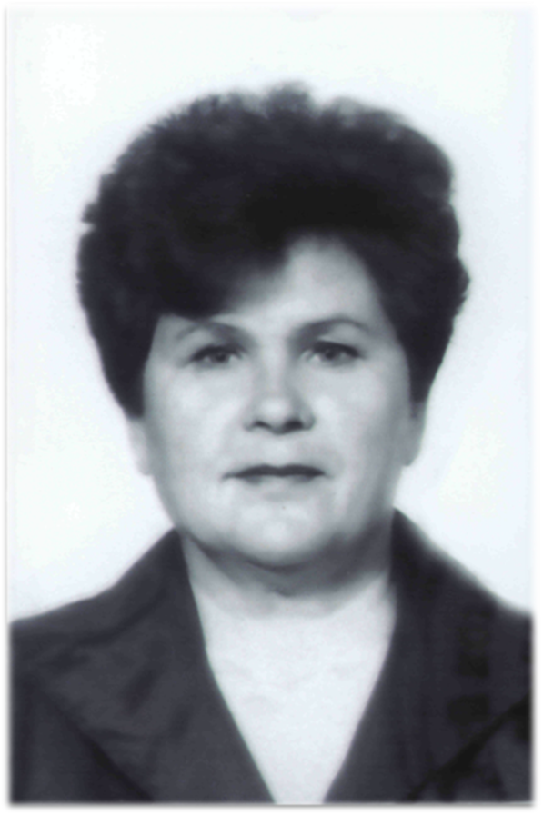
20 февраля
Трудовая деятельность Ларисы Дмитриевны началась в Самаровском отделе культуры в должности заведующей Батовским сельским клубом, где проработала с 10.08.1957г. по 08.10.1965г. С 09.10.1965г. по 27.07.1975г. работала в должности учителя русского языка и литературы, завуча Батовской школы; с 28.07.1975г. по 15.08.1978г. - директора Бобровской школы.
15.08.1978г. избрана председателем исполкома Нялинского сельского Совета народных депутатов. 20.02.1981г. избрана председателем Горноправдинского сельского Совета народных депутатов. 23.03.1990г. избрана председателем Нялинского сельского Совета народных депутатов. С 14.01.1992г. по 18.01.1994г. директор Нялинского сельского Дома культуры. С 05.10.1992г. по 07.10.2002г., с 24.06.2003г. по 26.08.2003г. работала старшим воспитателем, воспитателем в МОУ для детей-сирот и детей, оставшихся без попечения родителей с. Нялинское. С 15.06.2006г. по 30.10.2006г. председатель Ханты-Мансийского районного Совета ветеранов.
За добросовестную и безупречную работу, большую работу по воспитанию учащихся, высокие показатели в учебно-воспитательной работе и активное участие в общественной жизни отмечена многочисленными почетными грамотами районного отдела образования и отдела культуры, награждена Знаком Министерства культуры «За отличную работу» (1988г.). В 1984г. присвоено звание «Ветеран труда»
Архивный отдел администрации Ханты-Мансийского района Ф. 31. Оп. 4. ДД. 1-10.
80 лет назад (1939) родилась Куклина Лариса Дмитриевна, фондообразователь архивного отдела.
Родилась в д. Заводные Ханты-Мансийского района Тюменской области. После окончания Батовской семилетней школы (1954г.) закончила Тобольский библиотечный техникум, клубное отделение (1957г.), Тюменское областное культпросветучилище, библиотечное отделение (1967г.). С 1967г. по 1973г. обучалась в Тобольском государственном педагогическом институте им. Д. И. Менделеева.
6

Slide 8
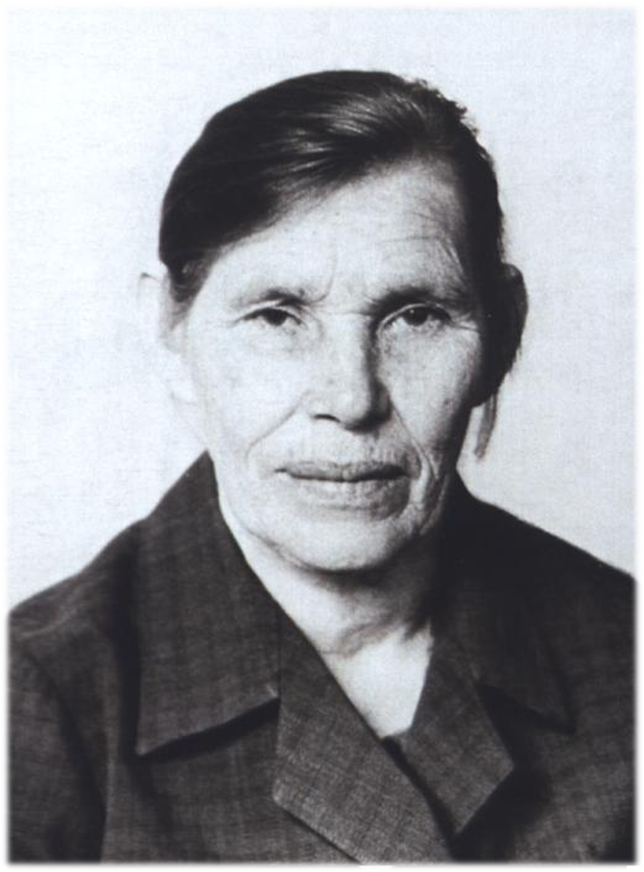
22 февраля
Салмина Анна Семеновна родилась в деревне Томской Омутинского района Тюменской области. В 1930 году с семьей была выслана в Самаровский (ныне – Ханты-Мансийский) район. Трудовую деятельность начала в 15 лет на лесозаготовках, участвовала в строительстве поселка Луговской. С 1940 по 1968 год работала в колхозе «Равнина» (в дальнейшем – совхоз «Ханты-Мансийский») дояркой. В годы Великой Отечественной войны, помимо основной работы, заготовляла сено, ловила рыбу, работала в поле. Трудовой стаж Анны Семеновны около 40 лет.
Награждена медалью «За доблестный труд в Великой Отечественной войне 1941– 1945 гг.», поощрительными премиями.
105 лет назад (1914-1999) родилась Салмина Анна Семеновна, Почетный гражданин Ханты-Мансийского района (1998).
7

Slide 9
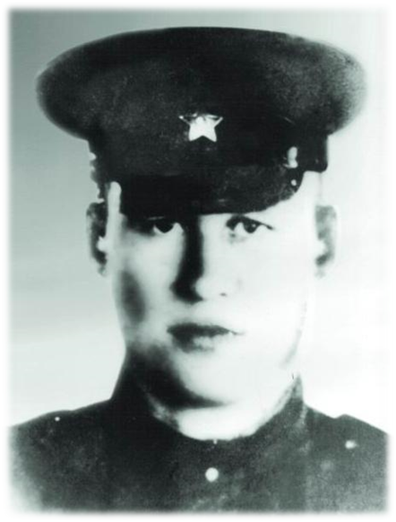
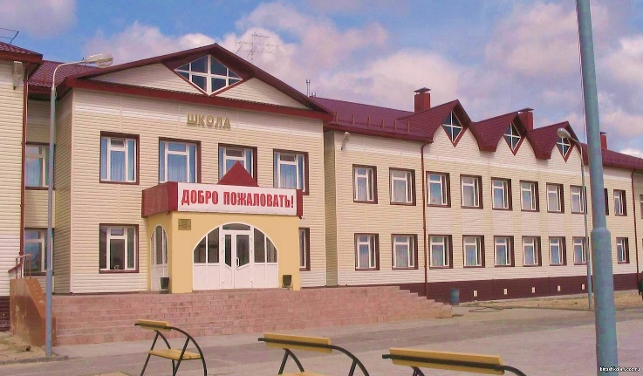
март
10 лет назад (2009) состоялось торжественное открытие мемориальной доски на здании школы в п. Кирпичный Ханты-Мансийского района в память о Юрии Юрьевиче Ахметшине, пограничнике, окончившем восьмилетнюю школу в 1966 году, погибшем в 19 лет в бою на советско-китайской границе у острова Даманского 15 марта 1969 года. Юрий Ахметшин награжден посмертно медалью «За отвагу».
Белова Е. Память сквозь годы. // Наш р-н. – 2009. – 19 март
8

Slide 10
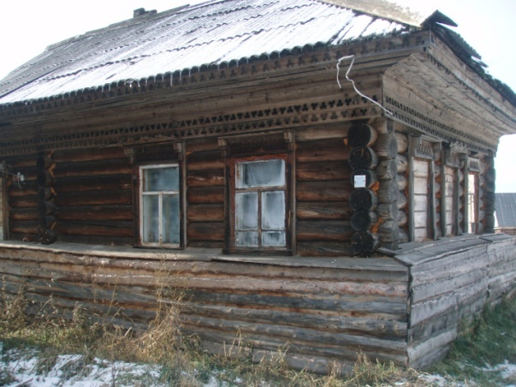
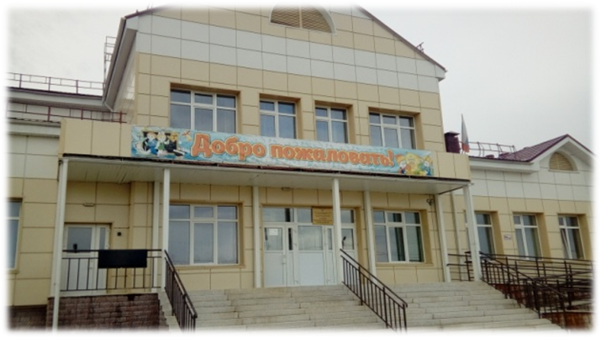
март
90 лет назад (1929) основана школа в д. Согом Кондинского района Тобольского округа Уральской области, сейчас Муниципальное казенное общеобразовательное учреждение Ханты-Мансийского района «Средняя общеобразовательная школа д. Согом». Это была школа 1 ступени - трехлетка. Она была самой ближайшей школой от города: 250 км на лодке летом, 100 км на лошади зимой.
(КУ ГАХМАО. Ф.5. Оп.1. Д.44. Л.5.).
9

Slide 11
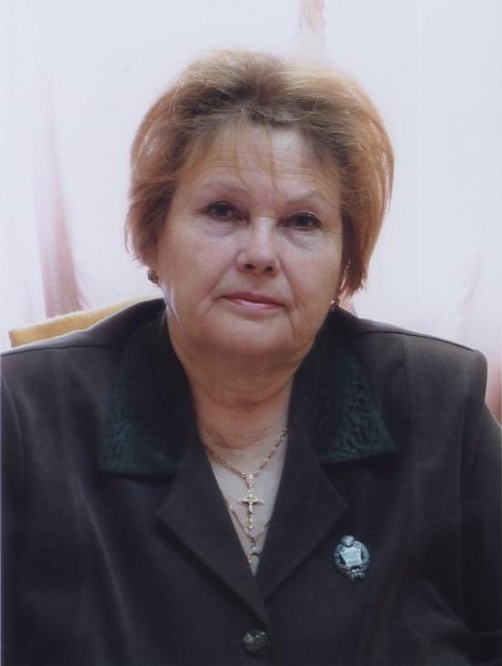
03 марта
Корчагина Валентина Антоновна родилась в д. Сотники Ханты-Мансийского района. В 1970 году окончила Тобольский педагогический институт по специальности учитель русского языка и литературы.
Педагогический стаж работы в Ханты-Мансийском районе - 49 лет. Прошла все ступени педагогической профессии, секретами которой владеет в совершенстве, от учителя до директора школы. Энтузиаст школьного дела, наставник молодых учителей, человек широкого кругозора, авторитетный руководитель. Каждодневный, кропотливый управленческий труд, педагогическое мастерство, творческий поиск отмечены званием «Заслуженный учитель Российской Федерации» (2007), «Ветеран труда» (1996), «Отличник народного просвещения» (1991), памятной медалью «За выдающиеся достижения в развитии Ханты-Мансийского района» (2008).
Проживает в п. Бобровский Ханты-Мансийского района.
75 лет назад (1944) родилась Корчагина Валентина Антоновна, Заслуженный учитель Российской Федерации, Почетный гражданин Ханты-Мансийского района (2011).
10

Slide 12
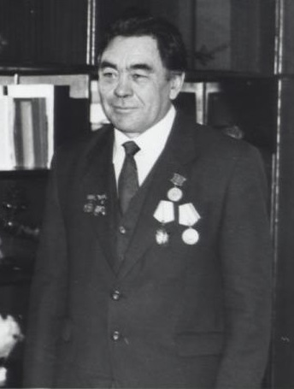
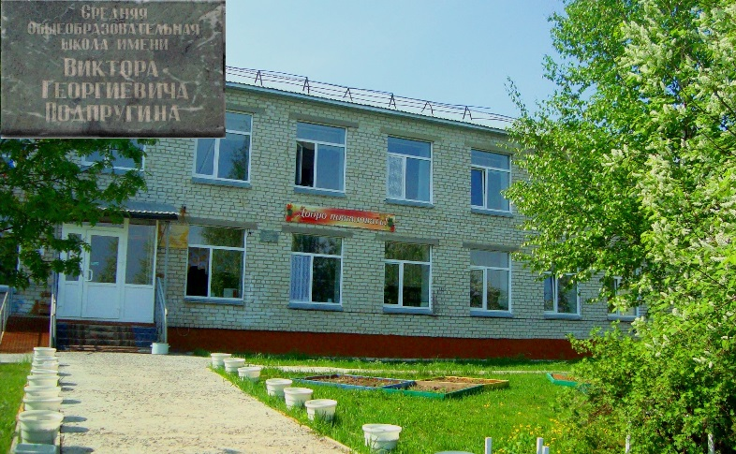
6 марта
15 лет назад (2004) в селе Троица Ханты-Мансийского района состоялось торжественное открытие мемориальной доски в честь кавалера Ордена «Знак Почета», Заслуженного работника сельского хозяйства РСФСР, ветерана труда Виктора Георгиевича Подпругина. Муниципальному общеобразовательному учреждению «Средняя общеобразовательная школа с. Троица» присвоено имя Подпругина Виктора Георгиевича.
Светлой памяти труженика. // Наш р-н. – 2004. – 11 март
Архивный отдел администрации Ханты-Мансийского района.
11

Slide 13
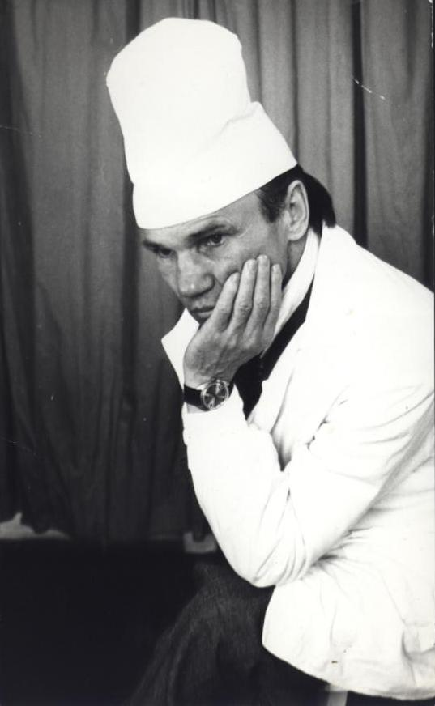
16 апреля
туберкулезного диспансера в г. Ханты-Мансийске, заместителем главного врача, главным врачом, с врачом-рентгенологом Луговской участковой больницы в п. Луговской.
Николай Михайлович занимался активной общественной деятельностью: неоднократно избирался депутатом сельского и районного Советов, секретарем парторганизации, принимал участие в работе общественных комиссий Совета, исполкома Луговского сельского Совета.
За заслуги в развитии здравоохранения, многолетний добросовестный труд и активную деятельность награжден в 1970г. юбилейной медалью «За доблестный труд в ознаменование 100-летия со дня рождения В. И. Ленина», значком «Отличник здравоохранения», в 1971г. Орденом Трудового Красного Знамени, в 1984г. медалью «Ветеран труда». 02.04.1980г. Н. М. Брюхову Указом Президиума Верховного Совета РСФСР присвоено почетное звание «Заслуженный врач РСФСР». Отмечен многими почетными грамотами, благодарственными письмами.
Архивный отдел администрации Ханты-Мансийского района. Ф. 31. Оп.3. ДД.1-5.
85 лет назад (1934-2017) родился Брюхов Николай Михайлович, Заслуженный врач РСФСР, фондообразователь архивного отдела.
Брюхов Николай Михайлович родился в Башкирии д. Брюховка Мишкинского района. В 1953 году с отличием окончил медицинский техникум в г. Бирске. В 1959 году Башкирский медицинский институт. Работал заведующим Ново-Назымским врачебным участком в селе Кышик, врачом-фтизиатром окружного
12

Slide 14
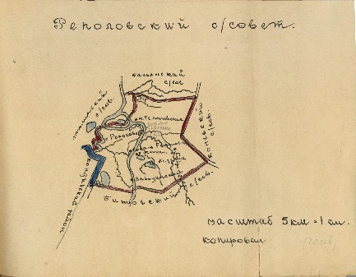
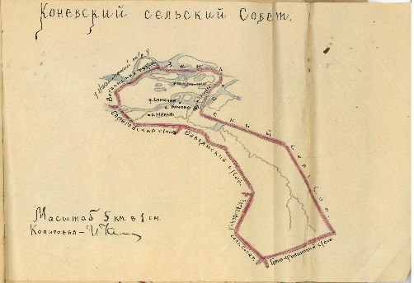
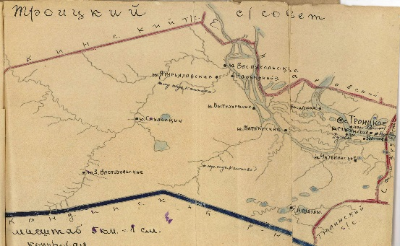
9 апреля
60 лет назад (1959) решением Тюменского облисполкома образованы Нялинский и Урманный сельсоветы, упразднены Коневский и Реполовский сельсоветы, Востыхоевский сельсовет переименован в Маткинский, Троицкий в Луговской, Филинский в Цингалинский.
Краткий справочник по фондам архивных отделов районов Ханты-Мансийского автономного округа-Югры.- Ханты-Мансийск, 2010. – Т. 4.-С. 294.
13

Slide 15
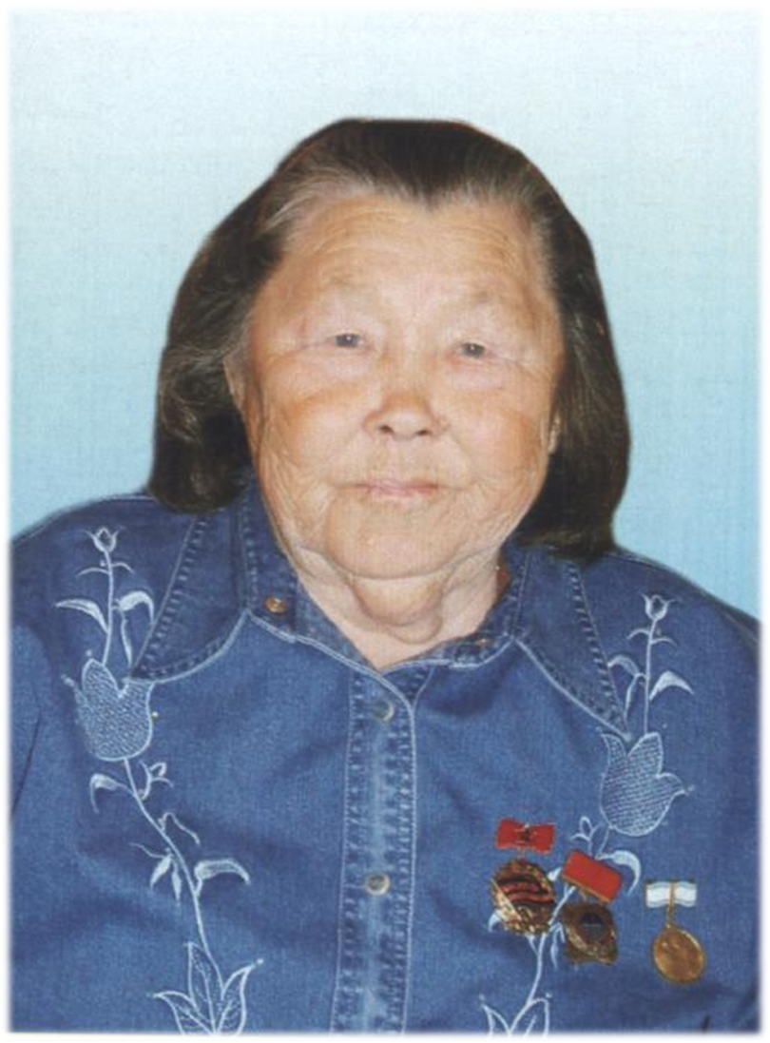
22 апреля
Вайветкина Мария Кондратьевна родилась в деревне Нюркой Кондинского района. Трудовую деятельность начала в 11 лет на рыбозаготовках. Во время Великой Отечественной войны работала на заготовке леса. В 1952 году по переселению переехала в деревню Согом Ханты-Мансийского района. С 1968 по 1979 год работала звероводом на звероферме, ухаживала за поголовьем лис. На протяжении многих лет оставалась в числе лучших звероводов округа.
Награждена орденом «Материнская слава», нагрудными знаками «Почетный колхозник» (1981), «Победитель социалистического соревнования».
1. Загайнов, М. Таежный Согом / М. Загайнов // Ленин. правда. – 1972. – 29 марта.
2. Еременко, А. День национального села / А. Еременко // Ленин. правда. – 1987. – 4апр.
3. Рябов А. Сильные духом / А. Рябов // Приближали как могли... : участники трудового фронта Ханты-Манс. р-на в годы Велик. Отечеств. войны. – Шадринск, 2006. – С.142.
90 лет назад (1929-2009) родилась Вайветкина Мария Кондратьевна, Почетный гражданин Ханты-Мансийского района (2000)
14

Slide 16
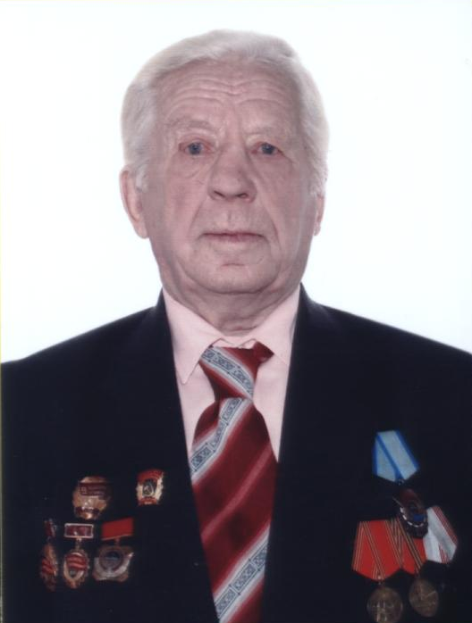
18 мая
Бондач Евгений Андреевич родился в селе Буяни Торченского района Волынской области. Окончил 4 класса школы. В 1941г. за месяц до Великой Отечественной войны, семью выслали в Западную Сибирь. В 1942г. перевели в деревню Чага Ханты-Мансийского района. В начале трудовой деятельности занимался охотой. С 1950 по 1955г. работал на лесозаготовках, рыбачил, был бригадиром полеводов и конного обоза. В 1955г. переехал в село Базьяны. Работал бригадиром полеводов. С 1958 года – бригадир рыбодобычи в рыболовецком колхозе «Рассвет» Ханты-Мансийского района.
Награжден орденом Трудового Красного Знамени (1971), медалью «За доблестный труд в Великой Отечественной войне 1941-1945 гг.», «Ветеран труда», нагрудными знаками «Победитель социалистического соревнования», «Ударник IX пятилетки», «Почетный колхозник», почетными грамотами. В 2010 году присвоено звание «Почетный гражданин сельского поселения Шапша».
90 лет назад (1929-2014) родился Бондач Евгений Андреевич, Почетный гражданин Ханты-Мансийского района (1998).
Копылов, И. Подарки празднику / И. Копылов // Ленин. правда. – 1965. – 9 июля.
Назаров, Г. Пример достоин подражания / Г. Назаров // Ленин. правда. – 1965. – 23нояб.
Башмаков, П. Есть годовой / П. Башмаков // Ленин. правда. – 1969. – 12 сент.
Загваздин, В. На Чагинском сору / В. Загваздин // Ленин. правда. – 1973. – 7 июля.
Онин, Д. Полны решимости / Д. Онин // Ленин. правда. – 1974. – 6 авг.
Тришина, О. Базьяновцы верят в счастливое будущее / О. Тришина // Наш р-н. – 2002. – 30 апр.
Онина, Л. Звезда рыбака / Л. Онина // Приближали как могли... : участники трудового фронта Ханты-Манс. р-на в годы Велик. Отечеств. войны. – Шадринск, 2006. – С. 78.
Рябов, А. У рыбака – своя звезда / А. Рябов // Новости Югры. – 2006. – 22–28 июня.
15

Slide 17
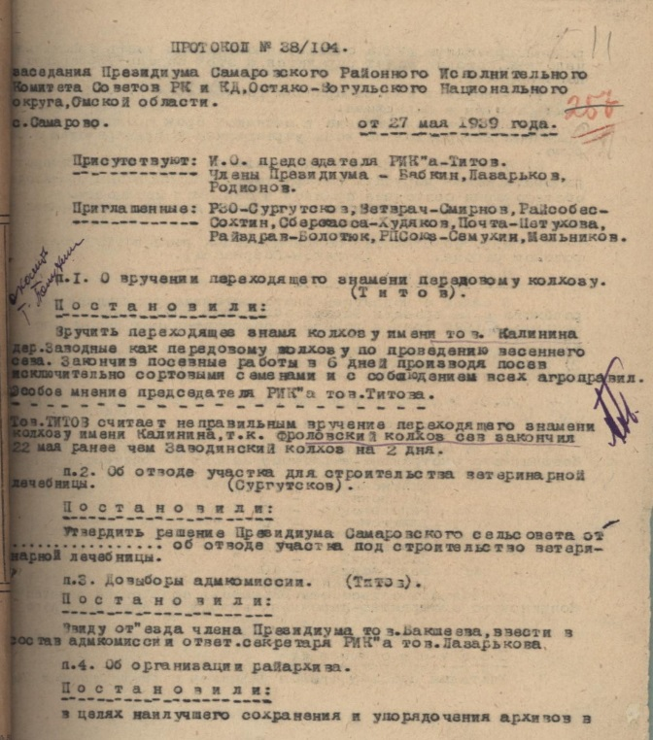
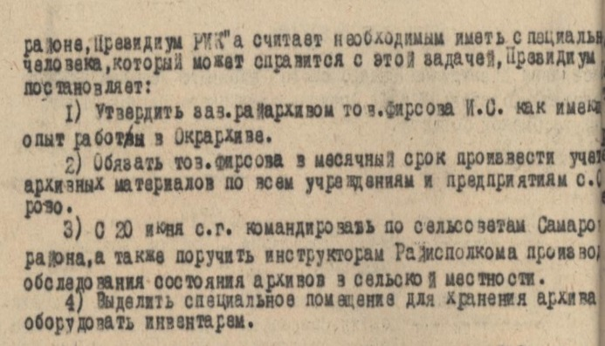
27 мая
80 лет назад (1939) на заседании Президиума Самаровского районного исполнительного комитета Советов РК и КД Остяко-Вогульского национального округа Омской области принято решение об организации районного архива. Зав райархивом утвержден тов. Фирсов Иван Степанович.
КУ ГАХМАО. Ф.16.Оп.1. Д. 129. Лл.11, 11 оборот.
16

Slide 18
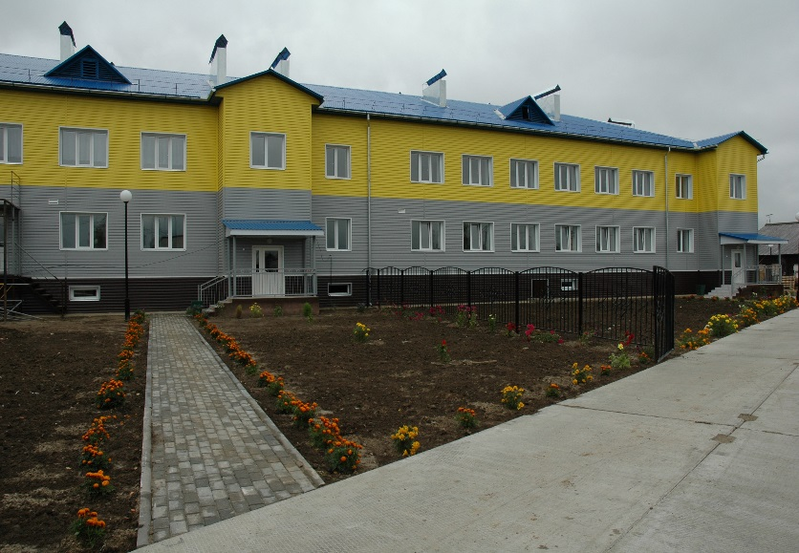
август
115 лет назад (1904) в списке населенных мест Тобольской губернии Тобольска появилось первое упоминание о инородческом трехклассном церковно-приходском училище в селе Цингалы Тобольского уезда (сейчас Муниципальное казенное общеобразовательное учреждение Ханты-Мансийского района «Средняя общеобразовательная школа с. Цингалы»).
В настоящее время школа имеет статус средней общеобразовательной с пришкольным интернатом и дошкольными группами. В 2018-2019 учебном году приступили к учебным занятиям 84 обучающихся в 11 классах – комплектах, 37 воспитанников дошкольных групп.
Педагогический коллектив насчитывает в своем составе 28 человек, из них 10 человек – выпускники школы. Имеют звания «Почетный работник» - 3 человека, награждены грамотой Министерства образования и науки – 5 человек. За все свои годы существования школа проводила в жизненный путь более 1000 учащихся.
ГУТОГА в г. Тобольске Ф-5, оп.1, д.77, л.50, д.2, л.3
17

Slide 19
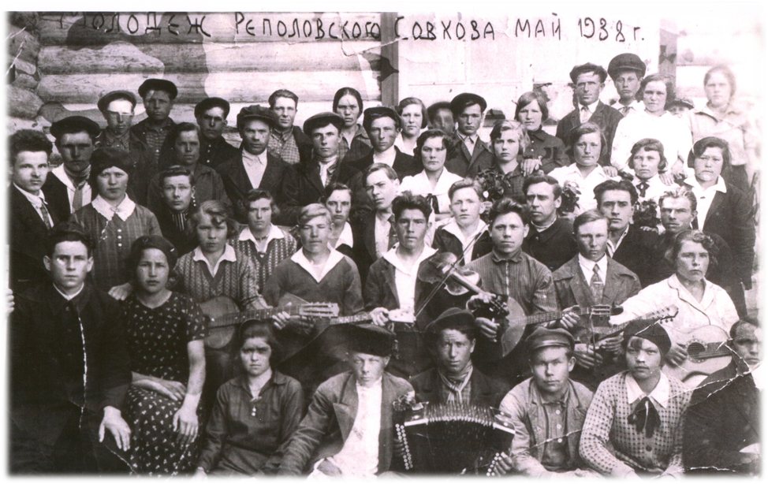
2 августа
85 лет назад (1934) в Самаровском районе развернулось строительство спецпоселка, сейчас поселок Сибирский, где создается первое в округе мясо-масло-овощное хозяйство. На его базе создан совхоз «Реполовский». Посёлок основан спецпереселенцами. 21 июня 1967 года - Село Реполовский совхоз Ханты-Мансийского района был переименован на заседании исполнительного комитета Ханты-Мансийского окружного Совета депутатов трудящихся в поселок Сибирский.
Новости Югры. 1995.-14 окт.; 1998.-4авг.
«В прошедших днях такая точность…». Югорские хроники: (1096-2000). Тюмень, 2001.С.39.
18

Slide 20
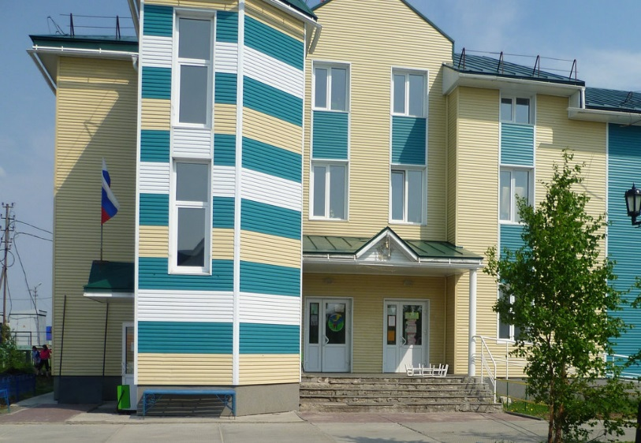
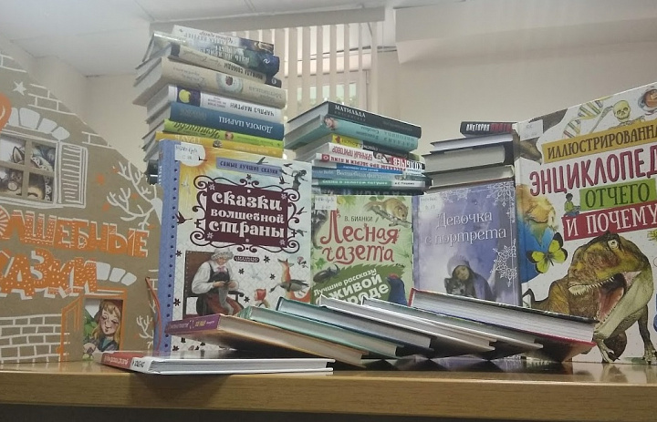
25 августа
65 лет назад (1954) начала действовать сельская библиотека в селе Селиярово Самаровского (Ханты-Мансийского) района. Заведующей Селияровской библиотекой назначена Фомина Роза Васильевна.
Архивный отдел администрации Ханты-Мансийского района. Ф.43. оп.4. д.3. л.27.
19

Slide 21
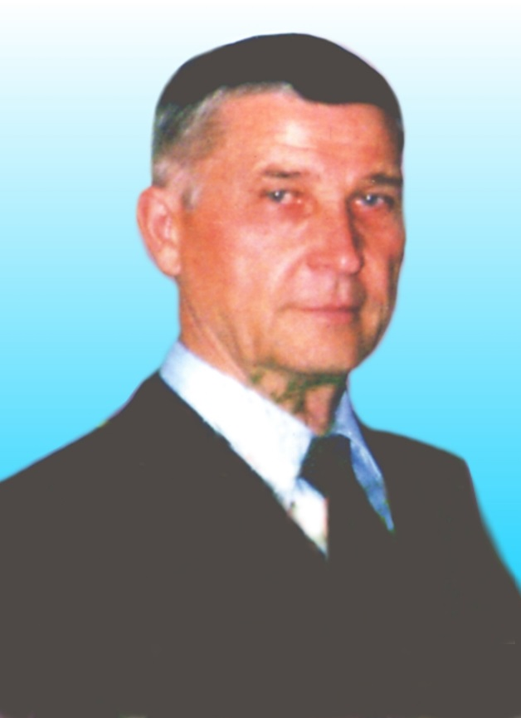
2 сентября
15 лет назад (2004) в целях увековечения памяти Алексея Степановича Макшанцева, директора Кедровской общеобразовательной школы, Отличника народного просвещения, проработавшего бессменным руководителем школы 40 лет Постановлением главы Ханты-Мансийского района №119 от 02.09.2004г. муниципальному общеобразовательному учреждению: средняя общеобразовательная школа п. Кедровый присвоено имя Макшанцева Алексея Степановича. На школе открыта мемориальная доска.
1.Архивный отдел администрации Ханты-Мансийского района. Ф. 47.Оп.1. Д. 381, Л. 55.
2.Жизнь, отданная детям. //Наш р-н. – 2004. – 24 июнь.
20

Slide 22
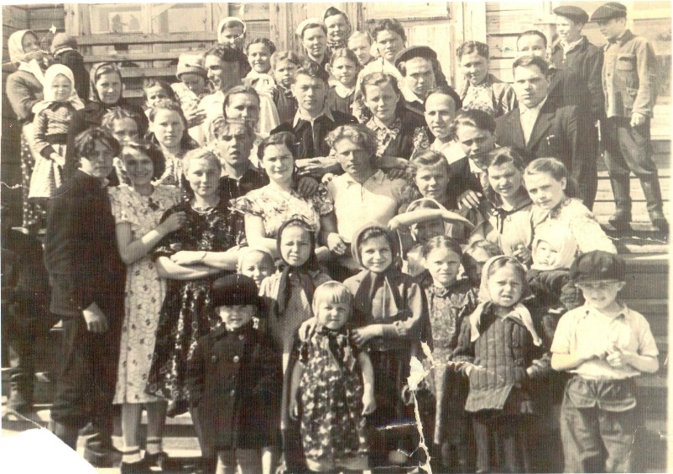
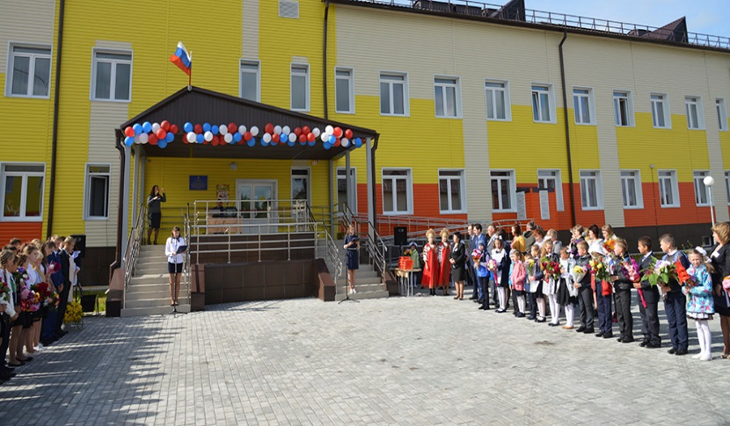
12 сентября
65 лет назад (1954) открыта школа в поселке Выкатной Тюлинского сельского совета Самаровского района, сейчас Муниципальное казенное общеобразовательное учреждение Ханты-Мансийского района «Средняя общеобразовательная школа имени Героя Советского Союза Петра Алексеевича Бабичева поселка Выкатной». Сегодня в школе обучается 64 ребенка, в коллективе работают 18 педагогов. На базе учреждения открыт филиал МБОУ ДО ХМР «Детская музыкальная школа». Школа является участником проекта по повышению качества образования на базе Комитета по образованию. В 2015, 2017гг. школа среди победителей районного конкурса «Учитель года». В 2018г. стала призёром районного конкурса «Ученик года 2018» -3 место.
Все только начинается. //Наш р-н. – 2004. – 11 ноябрь
21

Slide 23
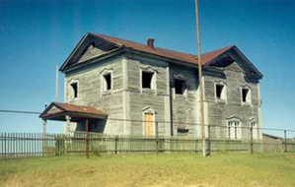
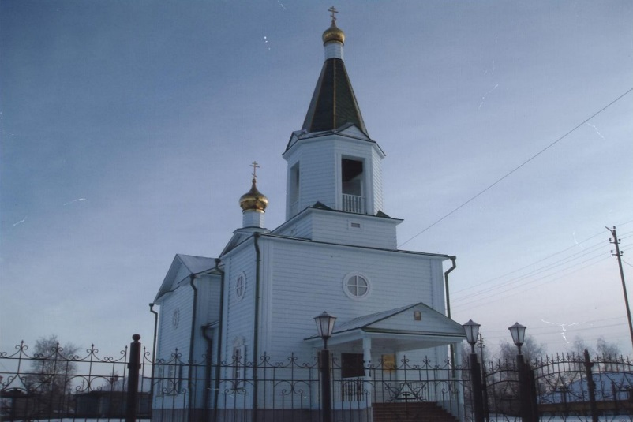
12 сентября
15 лет назад (2004) после многолетнего забвения распахнула двери церковь Успения Пресвятой Богородицы в селе Селиярово Ханты-Мансийского района.
«Место под церковь выбирали основательно. Потому что она - основа основ. Альфа и Омега. Начало и конец. В старину говорили, если в селе есть храм - оно будет жить. Выбрали место в самом центре села, на открытой площади, чтобы видно было со всех сторон. Собирали деньги, как водилось в те времена, всем миром. Говорят, что главным жертвователем был купец Рязанцев. Строили быстро, споро, с молитвой. И Господь внял усердию и чистосердечию православных. Освятили церковь в честь Успения Пресвятой Богородицы в 1873 году.»
http://russian-church.ru/Светлана Поливанова
22

Slide 24
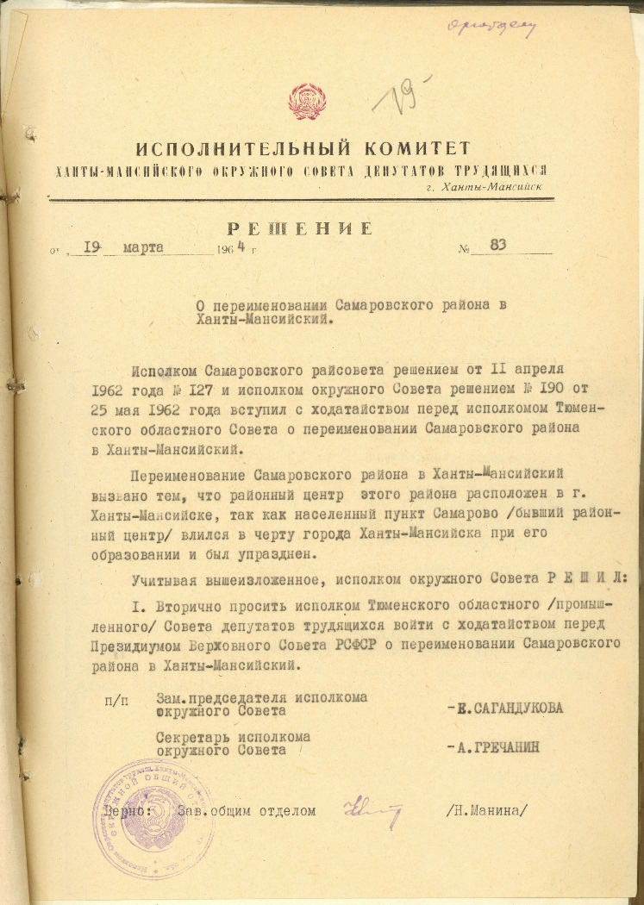
1 4 сентября
55 лет назад (1964) Указом Президиума Верховного Совета РСФСР Самаровский район переименован в Ханты-Мансийский.
Краткий справочник по фондам архивных отделов районов Ханты-Мансийского автономного округа-Югры.- Ханты-Мансийск, 2010. – Т. 4.-С. 294
КУГАЮ Ф.1, оп.1.д.824, л.19.
23

Slide 25
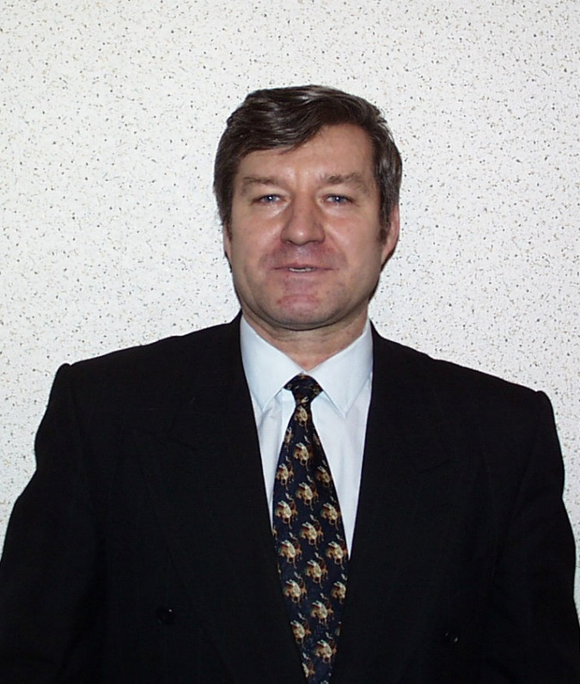
15 сентября
Молостов Александр Михайлович родился в д. Алтитумп Березовского района Тюменской области. В 1977г. окончил Новосибирский медицинский институт. После окончания института с 1977 по 1980 год работал участковым врачом-терапевтом в районной больнице г. Каргат Новосибирской области. С 1980г. – главный врач Горноправдинской участковой больницы. Ответственный, целеустремленный, мобильный, творческий руководитель, высококвалифицированный специалист, обладающий большим опытом в системе здравоохранения и запасом профессиональных знаний.
Пользуется заслуженным авторитетом среди населения поселка Горноправдинск. С 1985 по 1989гг. - депутат двух созывов Горноправдинского сельского совета, с 1996 по 2004гг. - депутат двух созывов Думы Ханты-Мансийского района. Награжден благодарственным письмом Председателя Думы ХМАО-Югры, почетными грамотами и благодарностями Департамента здравоохранения ХМАО-Югры, Почетной грамотой Министерства здравоохранения РФ. Внесен в энциклопедию «Лучшие люди России. (2004).
Захаров Н. Сельский врач-это больше , чем врач // Наш р-н. – 2009. – 24сент.
2.Чаппарова Э. Признание за добросовестный труд. //Наш р-н. – 2014. – 16 дек.
70 лет назад (1949) родился Молостов Александр Михайлович, Заслуженный работник здравоохранения Ханты-Мансийского автономного округа-Югры (2004), Почетный гражданин Ханты-Мансийского района (2009).
24

Slide 26

17 сентября
55 лет назад (1964) приказом №62 по Государственному производственному геологическому комитету РСФСР для проведения разведочных работ в Салымском нефтяном районе организована Правдинская нефтеразведочная экспедиция глубокого бурения. В 1984г. преобразована в Правдинскую нефтегазоразведочную экспедицию, в 1997г. В ЗАО «Правдинская нефтегазоразведочная экспедиция», которое ликвидировано 02.12.2005г. За время существования экспедиции её коллективом открыты такие известнейшие месторождения нефти: Салымское, Приобское, Приразломное, Нижнее-Шапшинское, Талинское, Косухинское. Приказом №1 от 12.10.1964г. начальником Правдинской экспедиции назначен Салманов Фарман Курбанович.
1.Салмин В.Д. Гордость Югры.- Тюмень, 2000.-С.51.
2. Ленинская правда.-1974.-12 окт; 1984.-21сент.; 1988.-30янв.
3. Новости Югры.-1991.-10окт.; 1994.-21янв.; 1998.- 5мая.
Архивный отдел администрации Ханты-Мансийского района. Ф. Р-35. Оп.1. Д. 3. Л.1.
25

Slide 27
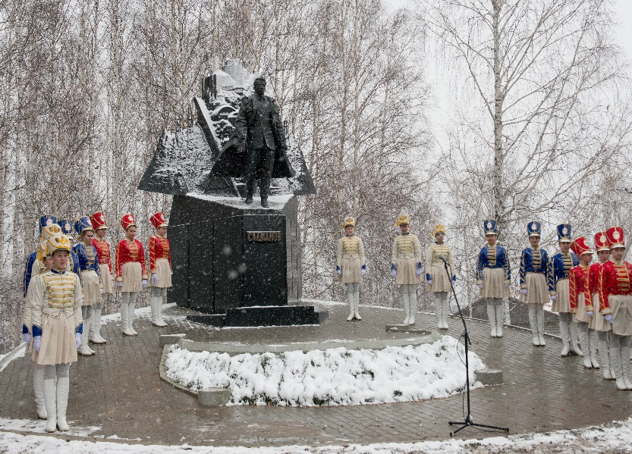
11 октября
5 лет назад (2014) в посёлке Горноправдинск открыли памятник Фарману Салманову, первооткрывателю нефти в Сибири.
Автор монумента-известный столичный скульптор, народный художник России Александр Рукавишников. Создание и открытие скульптурной композиции было приурочено к 50-летию Правдинской геологоразведочной экспедиции и самого посёлка, который до появления в нём геологов под предводительством Салманова Фармана Курбановича именовался селом Горнофилинским.
Салманов вернулся в Горноправдинск //Наш р-н. – 2014. – 16 окт.
26

Slide 28
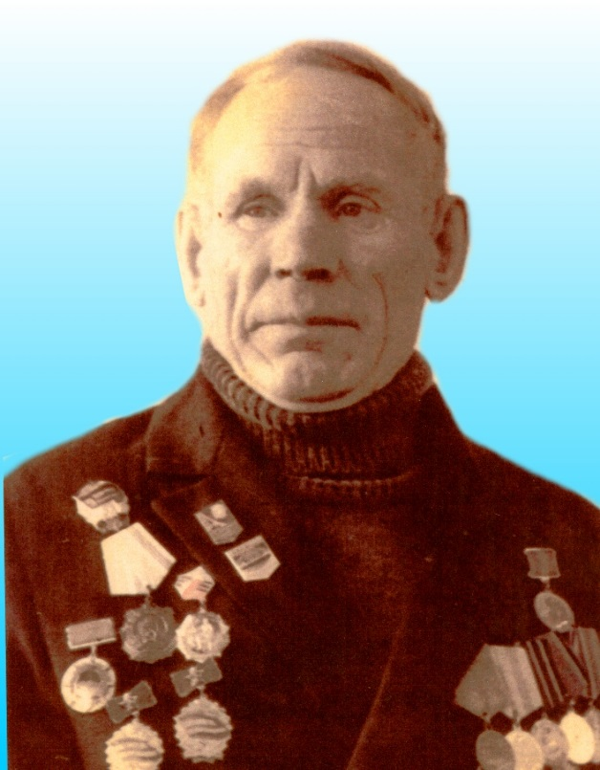
23 октября
Горшков Михаил Васильевич родился в с. Селиярово в семье колхозника-рыбака. Окончив четыре класса, стал заниматься традиционными видами деятельности – охотой, рыбалкой, помогая отцу содержать большую семью. Трудолюбивый, настойчивый, справедливый, он постоянно был впереди многих и заслуженно пользовался уважением и почетом. С 1939г. работал рыбаком в колхозе «Сибирь». С 1942г. по 1946-й воевал на фронтах Великой Отечественной войны, прошел с боями от Волги до озера Балатон. Участвовал в боях под Курском, форсировал Днепр, с боями прошел Румынию, Венгрию и закончил войну в Австрии. За смелость и находчивость награжден медалями «За отвагу», «За взятие Будапешта», «За победу над Германией в Великой Отечественной войне 1941–1945 гг.». С 1946г. вновь начал работать в колхозе «Сибирь». Неоднократно награждался знаками «Победитель социалистического соревнования», почетными грамотами правительства СССР. В 1970г. вручена медаль «За доблестный труд. В ознаменование 100-летия со дня рождения В.И. Ленина».
95 лет назад (1924-1998) родился Горшков Михаил Васильевич, участник Великой Отечественной войны, Почетный гражданин Ханты-Мансийского района (1998).
Яблонских, Е. Есть полугодовой / Е. Яблонских // Ленин. правда. – 1970. – 21 апр. Павлова, Т. Тридцать лет – любимому делу / Т. Павлова // Ленин. правда. – 1978. – 8 июля. Рябов, А. Возраст осени / А. Рябов // Солдаты Победы : кн. памяти. – Шадринск, 2001. – Вып. 1. – С. 70, 71.
27

Slide 29
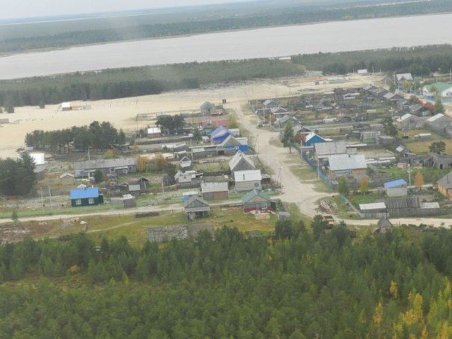
27 октября
30 лет назад (1989) решением облисполкома образован Согомский сельсовет.
Краткий справочник по фондам архивных отделов районов Ханты-Мансийского автономного округа-Югры.- Ханты-Мансийск, 2010. – Т. 4.-С. 294
28

Slide 30
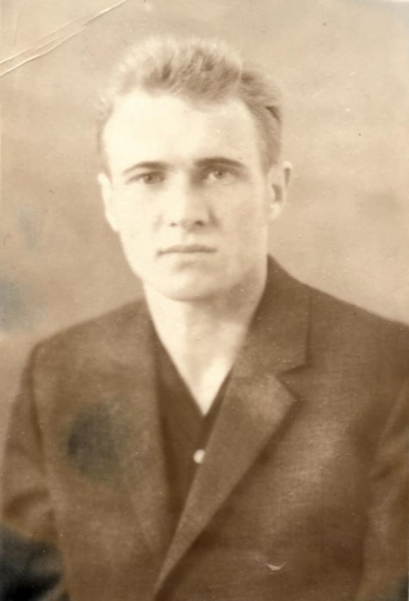
30 октября
Котов Гелий Николаевич родился в с. Батово Самаровского района в семье служащих. Окончил школу ФЗО в 1958г. С мая 1959г. по ноябрь 1968г. работал слесарем-бригадиром в центральных ремонтно-механических мастерских г. Ханты-Мансийска. Без отрыва от производства окончил 11 классов в школе рабочей молодежи. С ноября 1968г. районный охотовед, старший охотовед в Ханты-Мансийской райохотинспекции. С 1976г. начальник Ханты-Мансийской окружной госохотинспекции. С 1983г. руководитель республиканского заказника «Елизаровский», учрежденного для охраны и воспроизводства диких зверей, птиц, ценных промысловых рыб, а также охраны среды обитания диких животных, редких и ценных видов растений, занесенных в Красную книгу. Вел «Летопись природы». Создал музей, в котором представлены почти все виды птиц, обитающих в заказнике.
80 лет назад (1939-2009) родился Котов Гелий Николаевич, охотовед, первый руководитель республиканского заказника «Елизаровский», Заслуженный эколог Ханты-Мансийского автономного округа – Югры.
Белобородов, В. К. Котов Гелий Николаевич /В.К. Белобородов //Ученые и краеведы Югры/В.К. Белобородов, Т.В.Пуртова.-Тюмень, 1997. – С. 148–149.
Архивный отдел администрации Ханты-Мансийского района Ф.29-л оп.1, д.1. Личное дело Котова Г.Н.
29

Slide 31
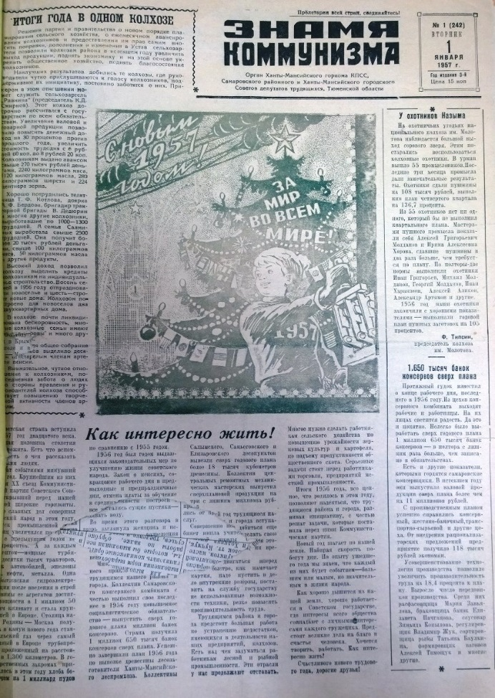
1 ноября
65 лет назад (1954) вышел первый номер первой в истории Ханты-Мансийского района газеты Ханты-Мансийского горкома КПСС и Самаровского районного Совета депутатов трудящихся «Знамя коммунизма». Газета выходила в свет по 1959 год.
Редактором газеты была назначена Полина Георгиевна Волосникова.
Газета информировала о важнейших событиях и явлениях жизни города Ханты-Мансийска и Самаровского района.
Наш район.// -2001. 06. ноябрь.
30

Slide 32
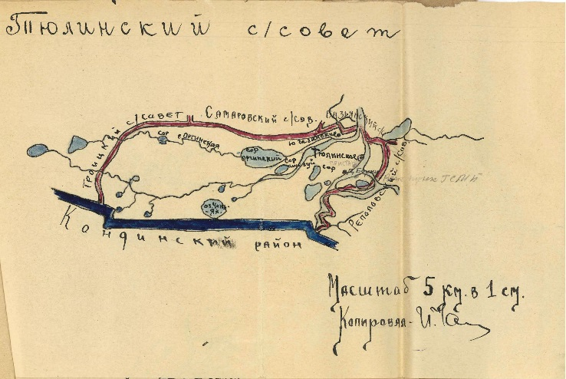
декабрь
100 лет назад (1919) в Реполовской волости Тобольского уезда образован Тюлинский сельсовет. В январе 1924г. вошел в Самаровский район.
Краткий справочник по фондам архивных отделов районов Ханты-Мансийского автономного округа-Югры.- Ханты-Мансийск, 2010. – Т. 4.-С. 307.
31

Slide 33
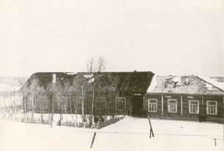
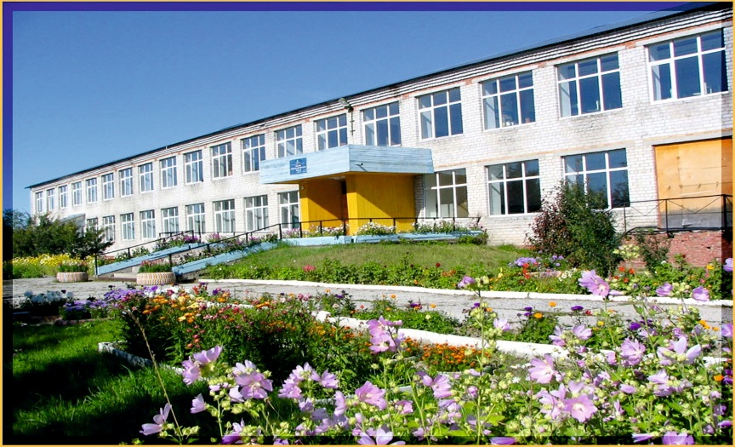
1 декабря
85 лет назад (1934) организована Реполовская совхозная школа при Реполовском овоще-молочном совхозе (сейчас Муниципальное казенное общеобразовательное учреждение Ханты-Мансийского района «Средняя общеобразовательная школа п. Сибирский»).
КУ ГАХМАО. Ф.14. Оп.1. Д. 83. Лл.20-22 с оборотами.
32

Slide 34
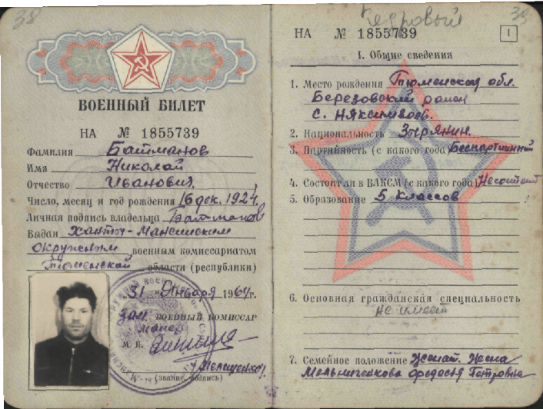
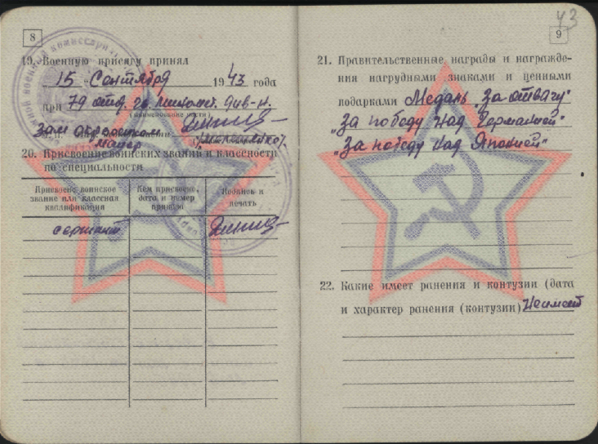
2 декабря
Батманов Николай Иванович родился в п. Няксимволь Березовского района. Образование-5 классов. 16.08.1942г. призван на военную службу в ряды Красной Армии. Принимал участие в Великой Отечественной войне с марта 1943г. по май 1945г. Воевал стрелком, артиллеристом в составе минометной дивизии на 3-м Белорусском фронте, закончил войну на Забайкальском фронте. Отмечен боевыми наградами - «Орден Отечественной войны 2 степени», «За отвагу», «За победу над Германией», «За победу над Японией», юбилейными медалями «20 лет Победы в Великой Отечественной войне», «40 лет Победы в Великой отечественной войне», «70 лет Вооруженных сил СССР». Трудовую деятельность после войны начал рабочим Новинского лесоучастка Березовского леспромхоза. С 1952г. по 1970г. трудился плотником, конюхом в Елизаровском лесопункте Ханты-Мансийского леспромхоза. С 1971г. по 1980г. работал плотником в Кедровском лесоучастке объединения «Хантымансийск-лес». За долголетний добросовестный труд отмечен благодарностями, премиями, ценными подарками, в 1980 году награжден медалью «Ветеран труда».
Архивный отдел администрации Ханты-Мансийского района. Ф. 31, оп. 2, д. 1-2.
95 лет назад (1924-1995) родился Батманов Николай Иванович, участник Великой Отечественной войны, фондообразователь архивного отдела.
33

Slide 35
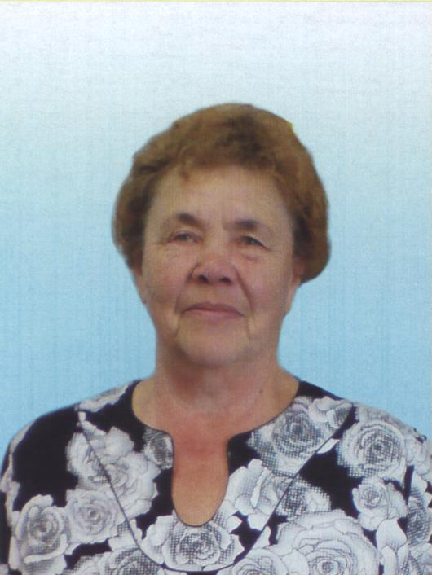
3 декабря
Самойлова Галина Васильевна родилась в городе Салехарде. В 1960 году окончила Тобольское педагогическое училище. С 1960 по 1965 год работала учителем начальных классов в селе Ловцово Сладковского района Тюменской области. В 1965 году переехала в поселок Кедровый Ханты-Мансийского района, работала учителем младших классов. Общий педагогический стаж 46 лет. Активный участник художественной самодеятельности.
Награждена медалью «Ветеран труда» (1984), почетной грамотой Министерства образования РФ (1990).
Барышникова В. «В моем поселке деревья дивные» / В. Барышникова // Ленин. правда. – 1970. – 16 сент.
80 лет назад (1939) родилась Самойлова Галина Васильевна, Почетный гражданин Ханты-Мансийского района (2000).
34

Slide 36
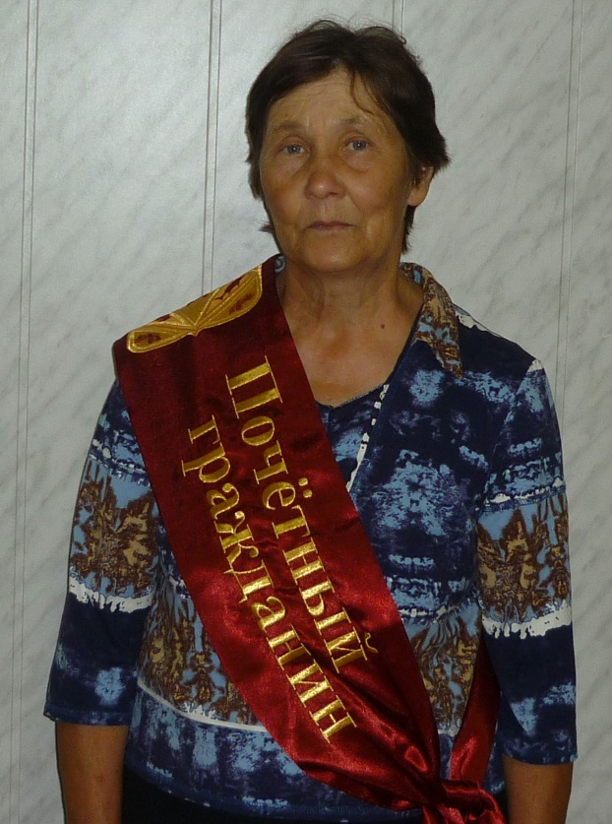
16 декабря
Леликова Надежда Андреевна родилась в д. Ю-Бор Ярковского района Тюменской области. Общий стаж работы -41год. Стаж работы в Ханты-Мансийском районе -36 лет. Работала швеей в мастерской п. Выкатной Ханты-Мансийского района, с 1977г. по 1998г. - рабочей, сортировщиком, браковщиком лесоучастка, няней, воспитателем, завхозом, помощником повара детского сада ПЛЗУ «Выкатной» объединения «Хантымансийсклес», с 1992 года по 2008 год техническим работником клуба п. Выкатной.
Пользуется уважением жителей поселка. Ведет активный образ жизни: участник художественной самодеятельности, выставок декоративно-прикладного искусства, спортивных соревнований. Неравнодушна к проблемам села. За многолетний добросовестный труд отмечена благодарственными письмами главы Ханты-Мансийского района, почетными грамотами.
70 лет назад (1949) родилась Леликова Надежда Андреевна, Почетный гражданин Ханты-Мансийского района (2013).
35

Slide 37
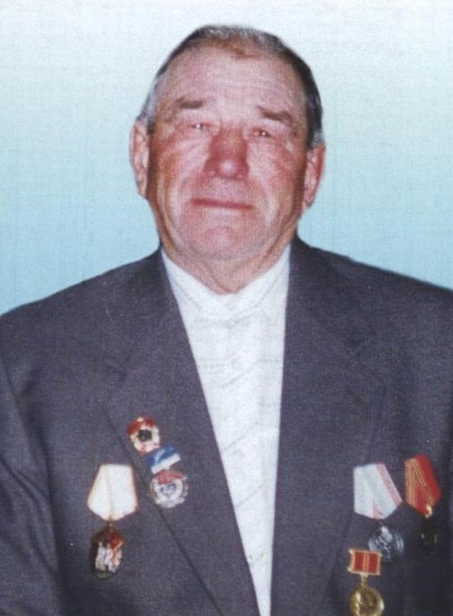
18 декабря
Трудовую деятельность начал с десяти лет разнорабочим в колхозе «Ударник» деревни Скрипунова Самаровского (ныне – Ханты-Мансийского) района. С 1945 по 1961 год работал рыбаком в Нялинском цехе добычи, в 1961 году был назначен бригадиром рыбодобычи. В 1985 году вышел на заслуженный отдых.
Награжден орденом «Знак Почета» (1970), медалью «За доблестный труд. В ознаменование 100-летия со дня рождения Владимира Ильича Ленина» (1970), нагрудным знаком «Отличник Министерства рыбного хозяйства» (1982). Занесен в Книгу Почета трудовой славы Ханты-Мансийского округа, в 1967 году – в Книгу Почета Ханты-Мансийского района.
1. Лазарев, П. Впереди бригада Н. К. Змановского / П. Лазарев // Ленин. правда. – 1967. – 8 февр.
2. Надеина, А. Село на Оби / А. Надеина // Новости Югры. – 1997. – 23 дек.
3. Помаскина, И. Кормилец с 10 лет / И. Помаскина // Наш р-н. – 2006. – 10 авг.
4. Помаскина, И. Трудились на победу / И. Помаскина // Приближали как могли... : участники трудового фронта Ханты-Манс. р-на в годы Велик. Отечеств. войны. – Шадринск, 2006. – С. 128, 129.
90 лет назад (1929-2006) родился Змановский Николай Констаннтинович, Почетный гражданин Ханты-Мансийского района (1998).
36

Slide 38
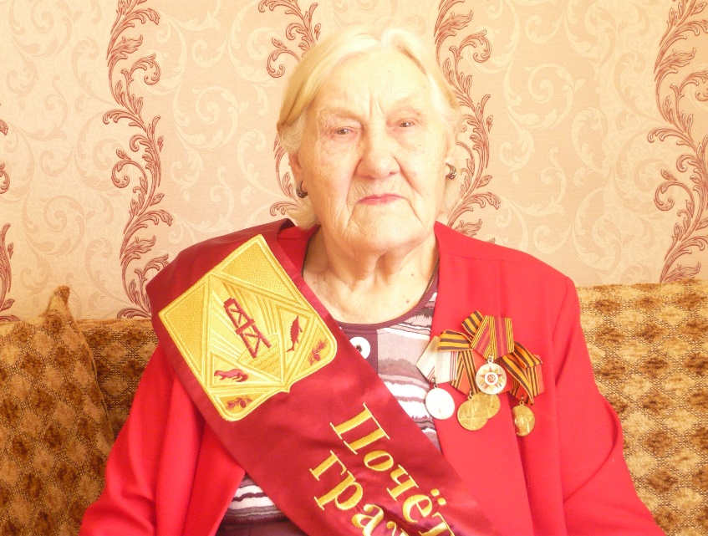
22 декабря
Трудовую деятельность начала на разных работах во время войны на мелькомбинате г. Ялуторовска, где проработала до 1961 года. С 1961 по 1965г. трудилась в совхозе «Кондинский». В поселок Сибирский с семьей переехали в 1965 году. В совхозе «Реполовский» проработала до 1988 года.
В 1992 году ушла на заслуженный отдых. Трудовой стаж составляет 39 лет, в Ханты-Мансийском районе 25 лет.
Труженик тыла. За многолетний добросовестный труд в сельском хозяйстве награждена медалями «Ветеран труда», «За доблестный труд в Великой Отечественной войне 1941-1945гг.», «50 лет Победы в Великой Отечественной войне 1941-1945гг.», «60 лет Победы в Великой Отечественной войне 1941-1945гг.», «65 лет Победы в Великой Отечественной войне 1941-1945гг.», грамотами и благодарностями.
90 лет назад (1929) родилась Скрябина Римма Григорьевна, Почетный гражданин Ханты-Мансийского района (2013).
37

Slide 39
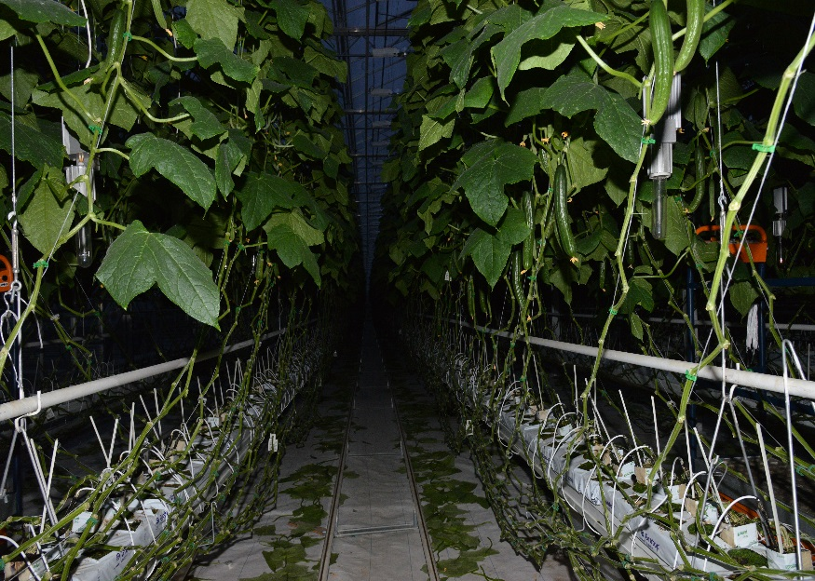
22 декабря
5 лет назад (2014) в д.Ярки Ханты-Мансийского района введен в эксплуатацию тепличный комплекс ОАО «Агрофирма», численностью работающих 70 человек. Общая площадь комплекса составляет более трех гектаров, где расположены четыре отделения: по выращиванию рассады, салатная линия, цеха по выращиванию огурцов и томатов. Инвестиционная стоимость проекта – 734 млн. рублей. Это передовое предприятие по производству экологически чистой овощной продукции и зеленых культур. При выходе на полную мощность производство огурцов составит около 2 тыс. тонн, 490 тонн томатов и 150 тонн зеленых культур в год.
Из доклада главы администрации Ханты-Мансийского района за 2014г.
38

